Slide 1
Opakování horniny
Vyvřelé, usazené, přeměněné

Slide 2
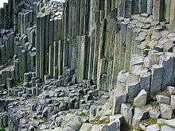
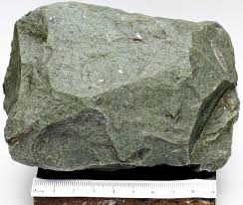
Vyvřelé horniny tuhne magma pod povrchem nebo na povrchu

Slide 3
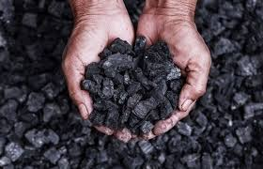
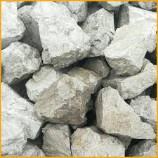
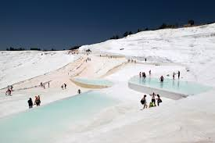
Usazené horniny usazováním na dně moří, řek, oceánů úlomky, organogenní, chemické

Slide 4
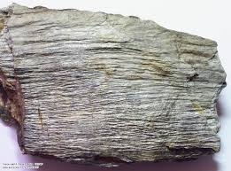
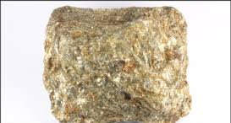
Přeměněné horniny za působení teploty a tlaku na původní horniny, vznik přeměnou,

Slide 5
GEOLOGICKÉ DĚJE
OPAKOVÁNÍ HORNINY

Slide 6
GEOLOGICKÉ DĚJE

Slide 7
VNITŘNÍ GEOLOGIKÉ DĚJE

Slide 8
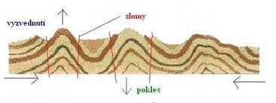
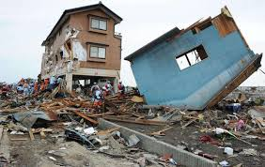
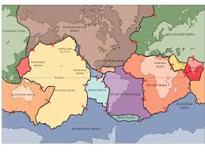
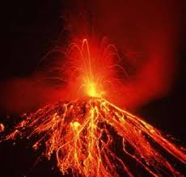
VNITŘNÍ GEOLOGICKÉ DĚJE
POHYBY LITOSFÉRICKÝCH DESEK
VRÁSNĚNÍ- TEKTONICKÉ PORUCHY
SOPEČNÁ ČINNOST
ZEMĚTŘESENÍ

Slide 9
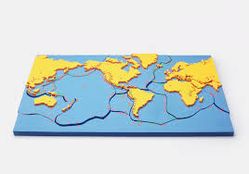
Pohyby litosférických desek
KLOUZÁNÍ PO ROZTAVENÉ HMOTĚ ZEMSKÉHO PLÁŠTĚ
NĚKOLIK CM ZA ROK

Slide 10
POHYBY LITOSFÉRICKÝCH DESEK

Slide 12
DESKY SE VZDALUJÍ OD SEBE
DVĚ OCEÁNSKÉ DESKY – STŘEDOOCEÁNSKÝ HŘBET
MAGMA SE VYLÉVÁ A VYTVÁŘÍ SE NOVÁ OCEÁNSKÁ KŮRA
DVĚ PEVNINSKÉ DESKY- PROPADLINY – VÝCHOD AFRIKY VYPLNĚNY JEZERY

Slide 13
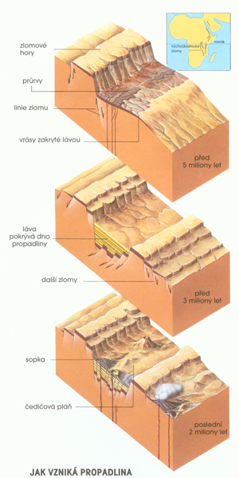

Slide 14
SUBDUKCE A KOLIZE DESEK
PODJÍŽDĚNÍ OCEÁNSKÉ DESKY POD PEVNINSKOU
VZNIKAJÍ OSTROVNÍ OBLOUKY SOPEČNÉHO PŮVODU ODDĚLENY OD PEVNINY HLUBOKOMOŘSKÝMI PŘÍKOPY
KOLIZE DVOU PEVNINSKÝCH DESEK
DEFORMACE OKRAJOVÝCH ČÁSTÍ DESEK – VZNIK POHOŘÍ Z NASUNUTÉHO MATEIÁLU

Slide 15
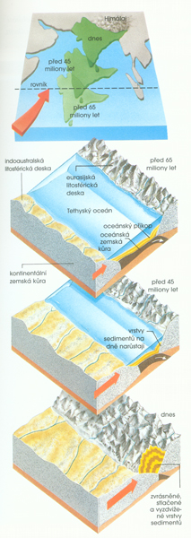

Slide 16
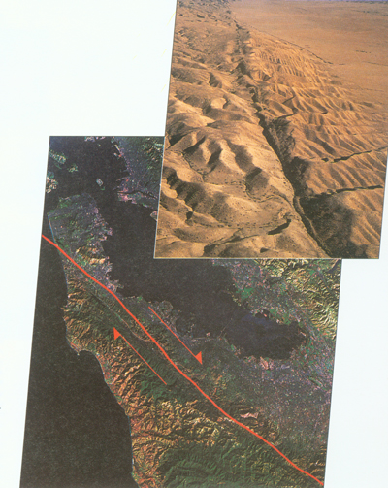
SMYKOVÝ POHYB
DESKY SE OD SEBE NEVZDALUJÍ, ALE
POSOUVAJÍ SE PODÉLNĚ
PODÉL ZLOMOVÉ LINIE
MŮŽE BÝT VYVOLÁNO ZEMĚTŘESENÍ

Slide 17
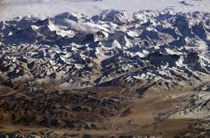
LITOSFÉRICKÉ DESKY - STŘETY
STŘET DVOU PEVNINSKÝCH DESEK
VRÁSNĚNÍ
VZNIK PÁSEMNÉHO POHOŘÍ
HIMALÁJE, ALPY

Slide 18
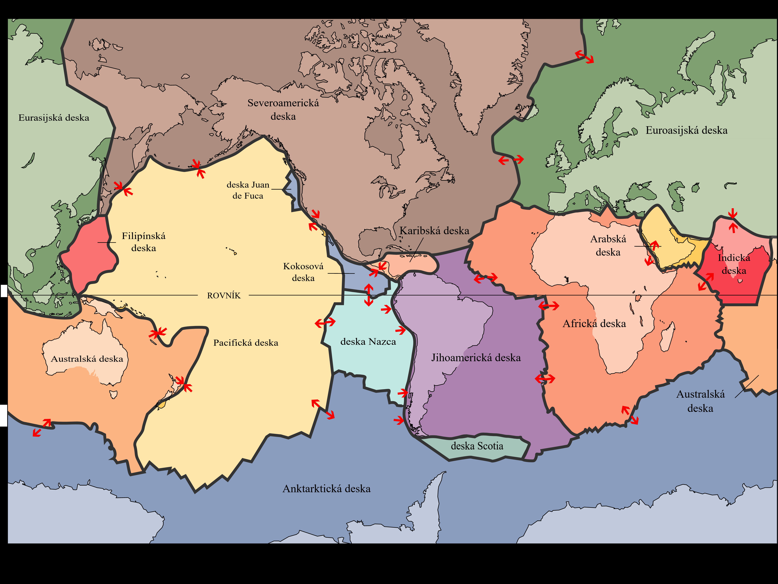

Slide 20
DŮKAZY POHYBU LITOSFÉRICKÝCH DESEK
PANGEA –jedna velká pevnina- rozpad
Podobnost protilehlých částí světadílů
Podobná geologická stavba protilehlých pevnin
Nálezy stejných zkamenělin

Slide 22
videoukázky
Pohyb kontinentů
https://www.youtube.com/watch?v=ucxtiuN4ZmQ
Litosférické desky pohyb (od 1:30 min)
https://www.youtube.com/watch?v=ydbFUbDVLEg

Slide 23
Geologické děje (zápis)
Vnitřní geologické děje- energie uvnitř Země – teplo, pohyb hmoty
Pohyby litosférických desek, tektonické poruchy
Zemětřesení, sopečná činnost
Vnější geologické děje- přeměna zemského povrchu
za působení vody, větru, mrazu, oxidu uhličitého, slunečního záření
Vnitřní geologické děje
1. Pohyby litosférických desek
Klouzavý pohyb po tekutém zemském plášti- litosféra se láme
k sobě- podsouvání (o pod P) – sopečná činnost, příkopy
- narážení – drcení desek – pásemná pohoří, zemětřesení
od sebe – oceánské hřbety (O-O), propadliny (P-O)
podélné posouvání – zemětřesení

Slide 24
DÚ z online hodiny
K čemu slouží radioteleskop?
Co jsou a kde vznikají tzv. polštářové lávy?
Co je rift a kde vzniká?
Jaká je budoucnost pohybu kontinentů?
……………………. b. ……………………. c. ……………………
Vypracované zadání nezasílat, kontrola na další online hodině.

